Slide 1

Linux操作系统培训（基础篇）
讲师：秦茂程&高鸿远

Slide 2
大纲
第一章：Linux操作系统简介
第二章：Linux操作系统安装和基本配置
第三章：Linux操作系统的文件系统结构
第四章：Linux操作系统的用户管理
第五章：Linux操作系统的命令详解

Slide 3
第一章：Linux操作系统简介
第一章：Linux操作系统简介

Slide 4

1.1 Linux操作系统起源
Linux是一个诞生于网络，成长于网络且成熟于网络的操作系统。
1991年，芬兰大学生Linus Torvalds萌发了开发一个自由的UNIX操作系统的想法，当年Linux诞生，为了不让这个羽毛未丰的操作系统夭折，Linux将自己的作品Linux通过Internet发布。从此一大批知名的，不知名的hack，编程人员加入到开发过程中来，Linux逐渐成长起来。
Linux一开始是要求所有的源码必须公开，并且任何人均不得从Linux交易中获利。然而这种纯粹的自由软件的理想对于Linux的普及和发展是不利的，于是Linux开始转向，成为GNU阵营中的主要一员。
Linux只是内核，即操作系统中允许用户的软件与硬件通信的那部分。
Linux生产商借网络爱好者升级的内核，通过优化，增加功能出售各个版本
的Linux操作系统。

Slide 5
1.2 Linux操作系统特性
Free
-Linux是遵循GNU公用版权协议，开放源码，修改源码
Open Source
-发布应用，同时提供源程序，可以修改，但要申明，正是这一点让Linux发展很快
Unix-Like （Not Unix）
- 符合PSOIX1003.1（计算机环境的可移植性操作系统界面）接口标准
- 功能和结构上相似，不包含任何UNIX代码
Networking
- 丰富的网络功能：与内核紧密结合，支持internet，支持文件传输，支持远程访问
- 起源于网络，发展于网络
Operating system
- 可以完成管理各种硬件
- 运行各种应用程序
Interactive
- 通过shell外壳完成命令的立即执行
Multiuser
- linux允许多个用户同时使用，每个用户对自己的资源有特定的权限，互不影响
- 同一computer可以通过虚拟终端方式在同一台computer上执行
Multitasking
- 抢占式多任务
- 系统调度每一个进程平等访问处理器

Slide 6
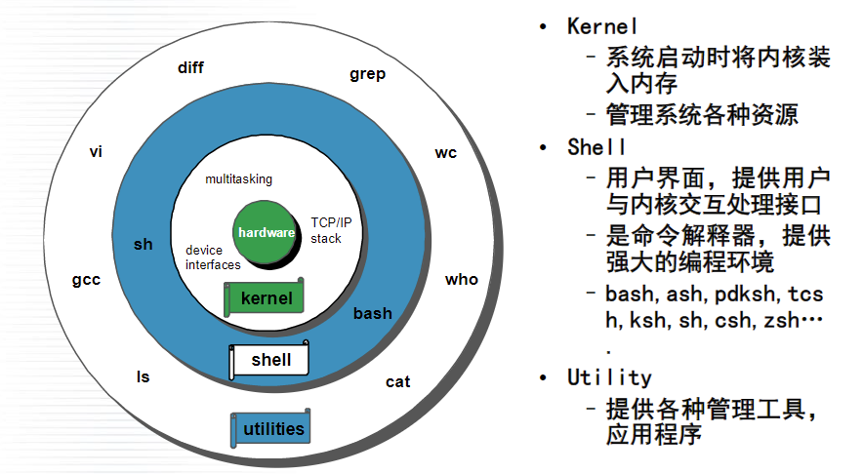
1.3 Linux操作系统结构

Slide 7
1.4 Linux操作系统内核版本
版本号码
稳定版本 开发版本
4.19.216 5.15.1
主版本号.稳定（偶）/开发版本（奇）.发布号-patch号
当前最新版本 linux-4.19.216.tar.gz
http://www.kernel.org/pub/linux/kernel/

Slide 8

1.5 Linux操作系统发行版本

Slide 9
1.6 Linux操作系统特点
开放性：指系统遵循世界标准规范，特别是遵循开放系统互连（OSI）国际标准。
多用户：是指系统资源可以被不同用户使用，每个用户对自己的资源（例如：文件，设备）有特定的权限，互不影响。
多任务：它是指计算机同时执行多个程序，而且各个程序的运行互相独立。
良好的用户界面：Linux向用户提供了两种界面：用户界面和系统调用。Linux还为用户提供了图形用户界面。它利用鼠标，菜单，窗口，滚动条等设施，给用户呈现一个直观，易操作，交互性强的友好的图形化界面
设备独立性：是指操作系统把所有外部设备统一当作文件来看待，只要安装它们的驱动程序，任何用户都都可以像使用文件一样，操纵，使用这些设备，而不知道它们的具体存在形式，Linux是具有设备独立性的操作系统，它的内核具有高度适应能力。
提供了丰富的网络功能：完善的内置网络是Linux一大特点。
可靠的安全系统：Linux采取了许多安全技术措施，包括对读，写控制，带保护的子系统，审计跟踪，核心授权等，这为网络多用户环境中的用户提供了必要的安全保障。
良好的可移植性：是指将操作系统从一个平台转移到另一个平台使它仍然能按其自身的方式运行的能力。Linux是一种可移植的操作系统，能够在从微型计算机到大型计算机的任何环境中和任何平台上运行。

Slide 10
第二章：Linux操作系统系统安装和基本配置

Slide 11
2.1 Linux系统安装前的准备
Linux安装前须知
安装前要了解所安装服务器的硬件配置方面的信息，主要包括磁盘控制器型号，网卡型号，内存大小及CPU类型等，根据相关信息和用户使用情况安装合适的Linux操作系统。在安装Linux前要了解Linux的一些基础知识。
服务器硬盘分区要求
根据需要，硬盘的分区可以自己定义，建议最少安装三个分区：/根分区，/swap交换分区，/boot引导分区。
多操作系统的安装
可以在硬盘上安装一个以上的操作系统，不同的操作系统必须有自己的分区，在安装Windows及Linux双操作系统时，请先安装Windows再安装Linux。

Slide 12
2.2 Linux系统安装方式的选择
通过光盘介质引导安装
通过网络引导安装
NFS，HTTP，FTP
通过软盘（DOS），U盘引导安装
通过网络传输镜像文件安装

Slide 13
2.3 Linux系统安装内容的选择
根据实际需要来选择将要安装的软件包
作为网络服务器专用，提供用户服务
作为办公专用，处理日常事务
作为企业工作站专用，提供内部资源管理
如果将来有别的需要，可以很方便的安装相应软件，实现各种所需功能

Slide 14
2.3 服务器磁盘控制器类型
磁盘类型：SATA，SCSI，SAS，SSD
RAID卡类型：
Adaptec:www.adaptec.com
LSI :www.lsilogic.com

Slide 15
2.4 Linux系统磁盘分区
磁盘分区：
主分区：最多4个主分区，其中一个主分区必须被标志为是“活动的”，而且包含一个引导装入程序
扩展分区：将主分区之一转换成一个扩展分区，然后将扩展分区再细分成任意个逻辑分区，不可将系统安装在扩展分区上。
逻辑分区：每个物理驱动器上最多只能有11个逻辑分区

Slide 16
2.5 Linux系统分区优点
增强可用性：如果系统一个分区由于故障而不能使用，其余好的分区仍然可以使用；
减少关闭时间：如果系统故障只影响一部分分区，那么只有这部分分区需要修复，故能比整个分区修复花的时间更少；
维护轻松：如果需要修复分区，单独修复每个分区比修复整个大分区要轻松的多；
均衡I/O：可以把分区分配到不同的磁盘来平衡I/O改善性能；
分区对用户透明，最终用户感觉不到分区的存在。

Slide 17
2.6 Linux系统分区识别
第一SCSI/SATA/SAS的主盘：/dev/sda
分区：/dev/sda1，/dev/sda2，/dev/sda3 …………
第二SCSI/SATA/SAS的主盘：/dev/sdb
分区：/dev/sdb1，/dev/sdb2，/dev/sdb3 …………
第三SCSI/SATA/SAS的主盘：/dev/sdc
分区：/dev/sdc1，/dev/sdc2，/dev/sdc3 …………
主分区被命名为sda1-sda3，如超过3个分区，则/dev/sda4被定义为扩展分区，在/dev/sda4下生成/dev/sda5逻辑分区，Linux操作系统最多能分11个逻辑分区

Slide 18
2.7 Linux系统主要分区/boot介绍
/boot引导分区:
该目录放置系统内核及驱动模块引导程序，需要独立分区：
独立有利于避免文件系统损坏造成的无法启动问题，如果独立出来，而/根文件系统因为别的原因损坏了，可以正常引导进入linux内核，并有很大几率进入一个可用的shell来修复系统，如果不独立，则很可能/文件系统损坏导致找不到/boot下的内核镜像，从而无法引导内核。
若使用lilo作为引导，避免1024柱面问题。使用grub引导不存在该问题。
文件系统支持问题。若安装多操作系统，/boot分区独立可以很方便的管理多系统引导
/boot修复
若由于操作或别的原因导致系统引导损坏，可以通过以下方法修复：
进入grub模式
grub> find /boot/grub/stage1 注：找到/boot分区位置
返回 （hd0, 0） 注：说明/boot分区在第一块硬盘的第一个分区
grub>root (hd0, 0) 注：这是/boot所在的分区
grub>setup (hd0, 0) 注：把GRUB写到MBR上；（磁盘主引导记录）

Slide 19
2.8 Linux系统主要分区/swap介绍
swap空间的作用
当系统的物理内存不够用的时候，就需要将物理内存中的一部分空间释放出来，以供当前运行的程序使用。那些被释放的空间可能来自一些很长时间没有什么操作的程序，这些被释放的空间被临时保存到swap空间中，等到那些程序要运行时，再从swap中恢复保存的数据到内存中。这样，系统总是在物理内存不够时，才进行swap交换。
有一点要声明的是，并不是所有从物理内存中交换出来的数据都会被放到swap中（如果这样的话，swap会不堪重负），有相当一部分的数据直接交换到文件系统
分区规则
swap space 比内存要慢5-6个数量级
在安装时，系统会尝试将交换分区安装到磁盘外端
当有多个磁盘控制器时，在每个磁盘上都建立交换分区
尽量将交换分区安装在访问最频繁的数据区附近

Slide 20
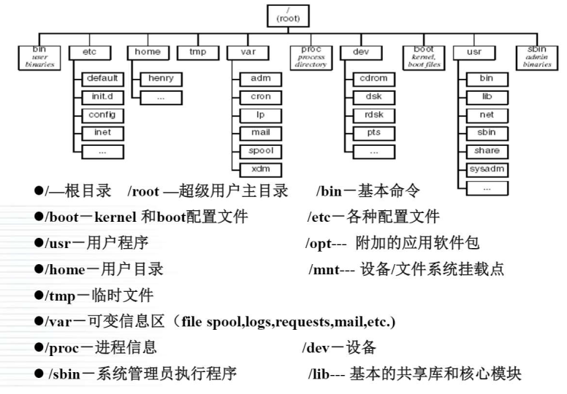
2.9 Linux系统/根分区介绍

Slide 21
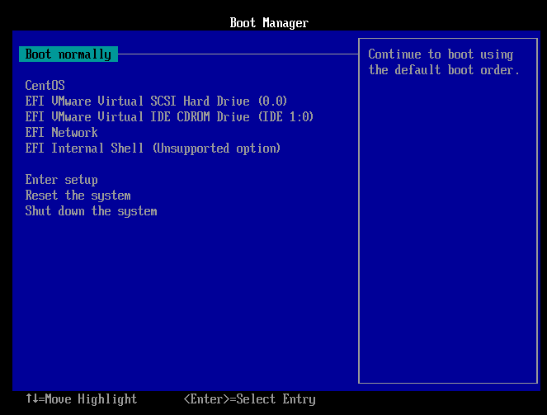
2.10 Linux 操作系统安装简解
开机快速按F2，进入启动盘管理界面，选择CDROM启动

Slide 22
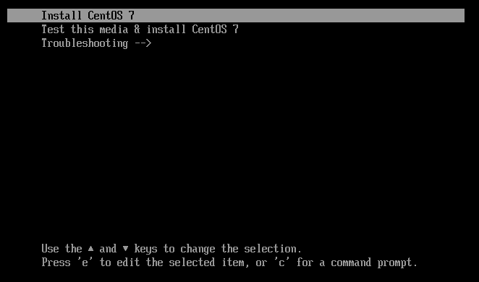
2.10.1 使用上下键选择Install CentOS 7

Slide 23
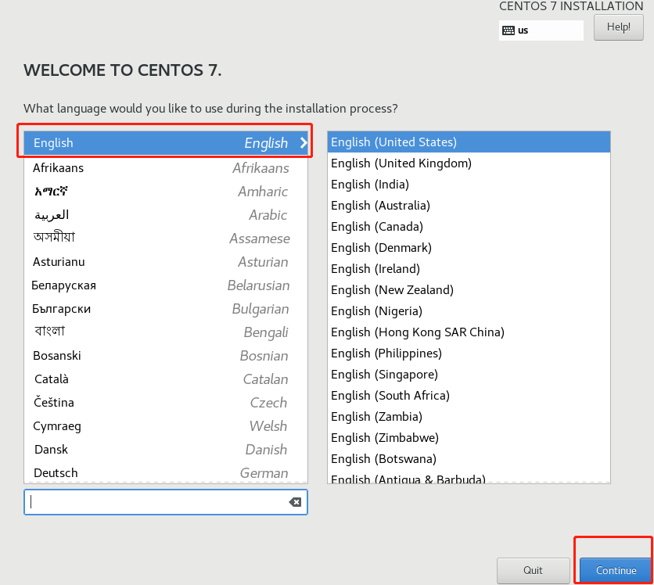
2.10.2 选择系统使用语言

Slide 24
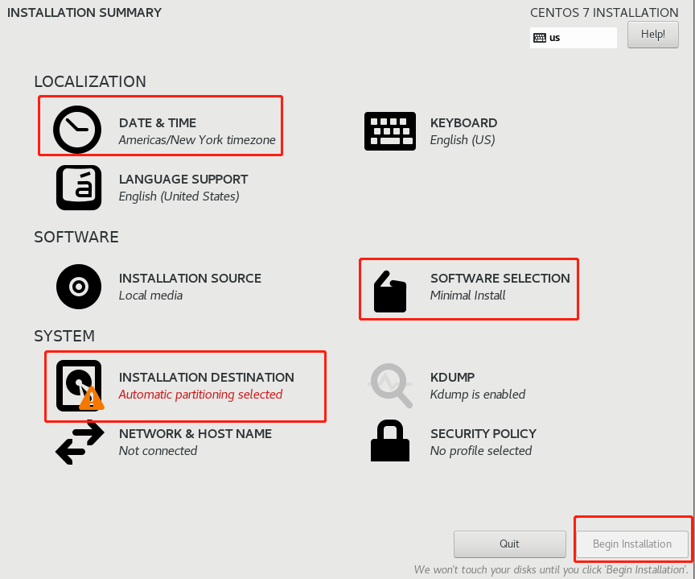
2.10.3 系统安装整体配置界面

Slide 25
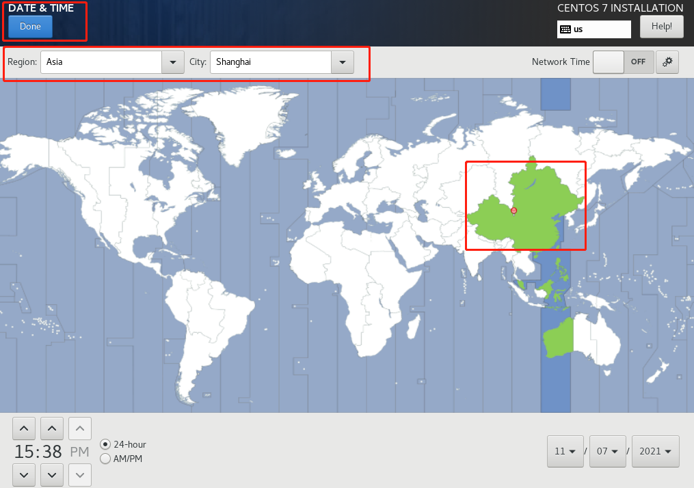
2.10.4 日期与时区选择

Slide 26
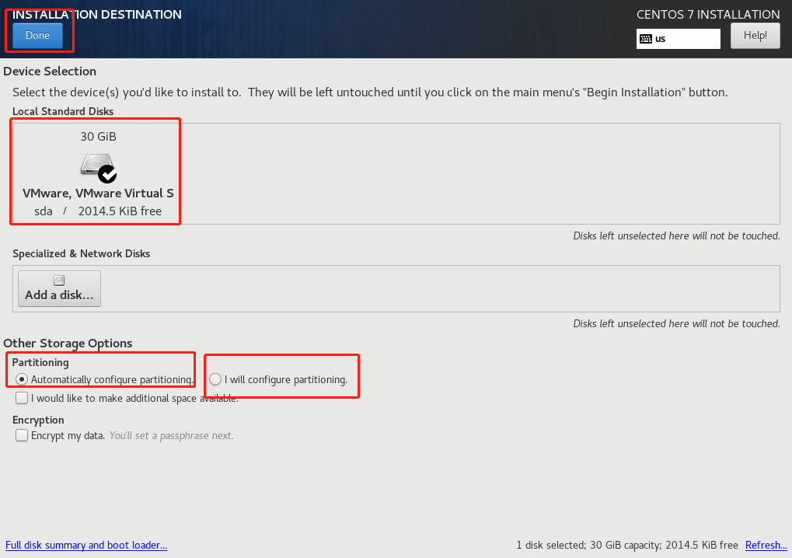
2.10.5 磁盘选择及磁盘配置选项

Slide 27
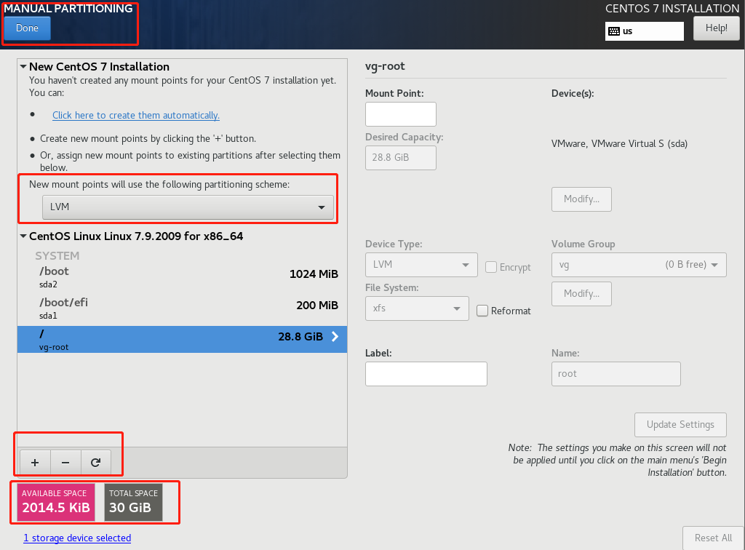
2.10.6 磁盘手动分区界面

Slide 28
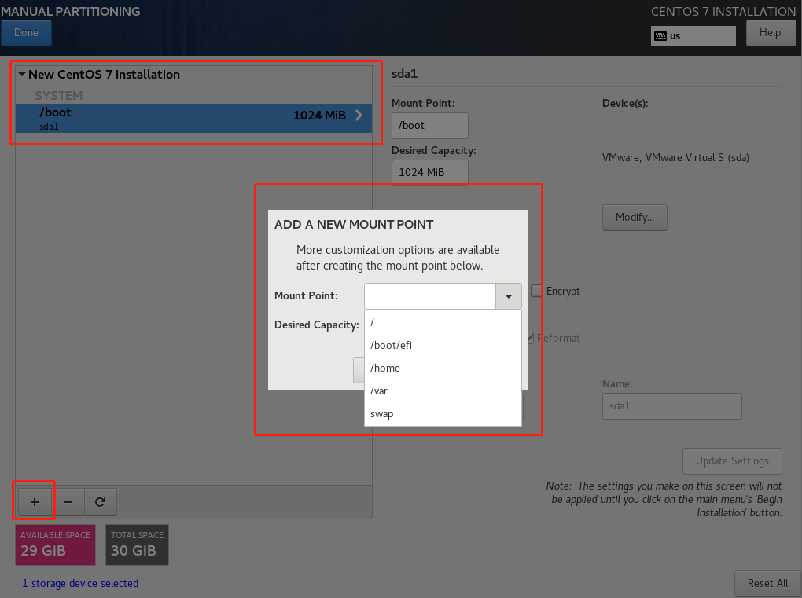
2.10.7 磁盘分区创建及挂载点选择

Slide 29
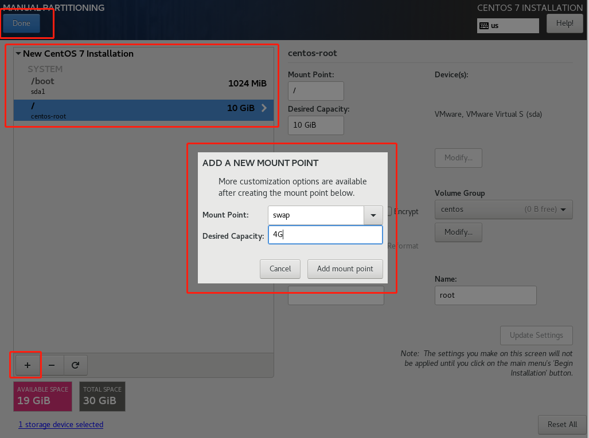
2.10.8 swap分区创建

Slide 30
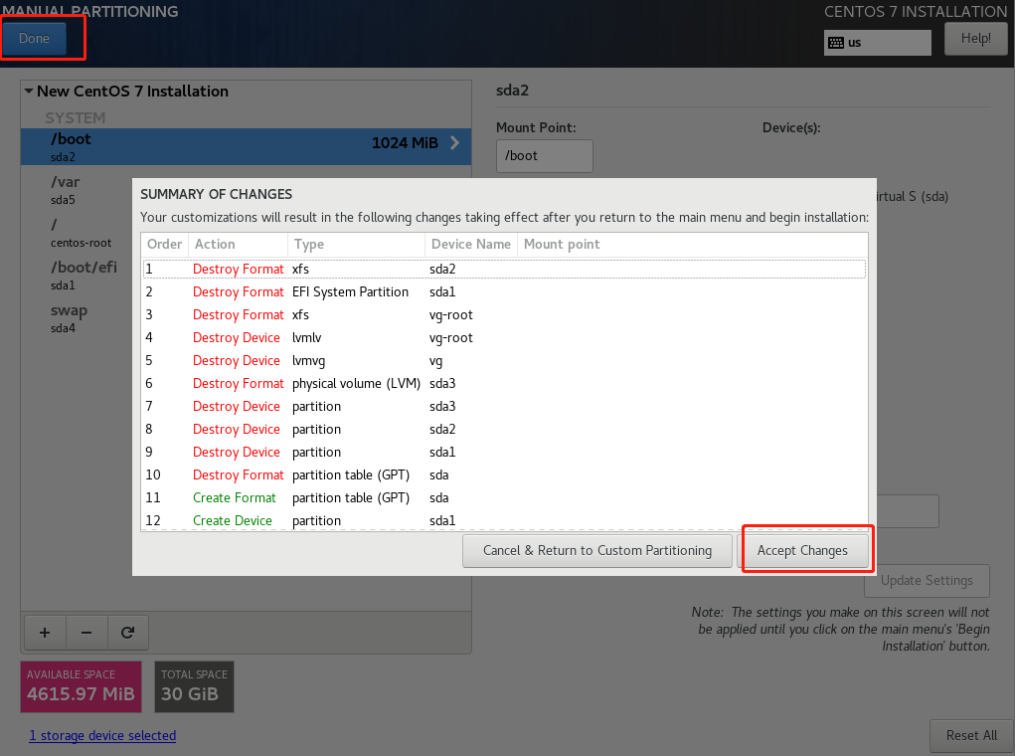
2.10.9 基本分区完毕提交结果

Slide 31
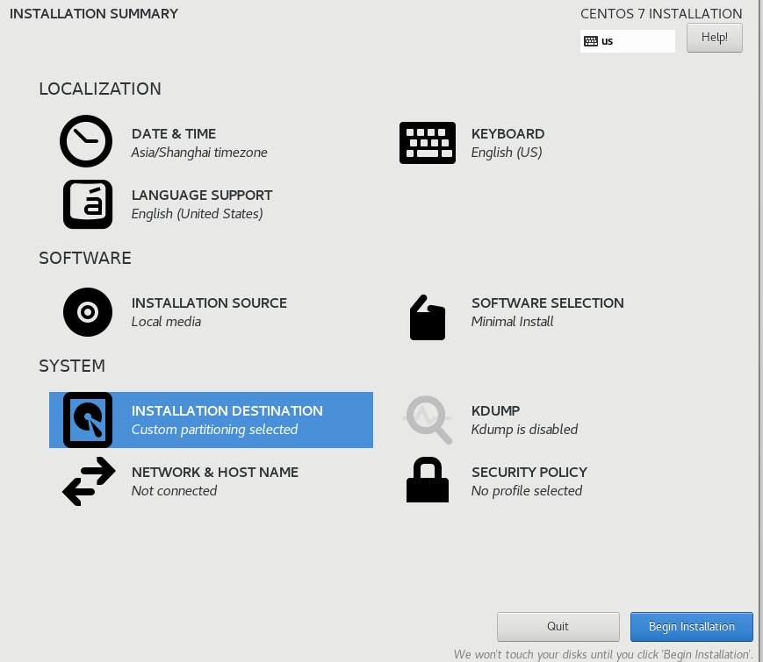
2.10.10 安装前的配置完毕点击开始安装

Slide 32
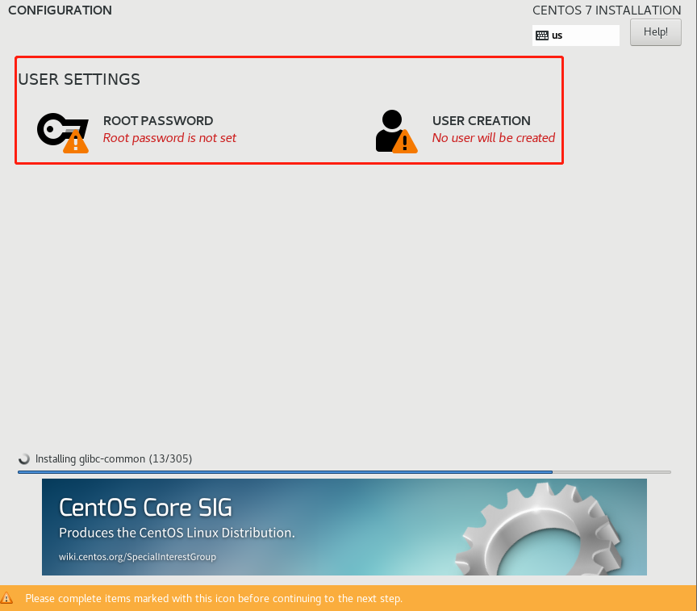
2.10.11 配置root密码

Slide 33
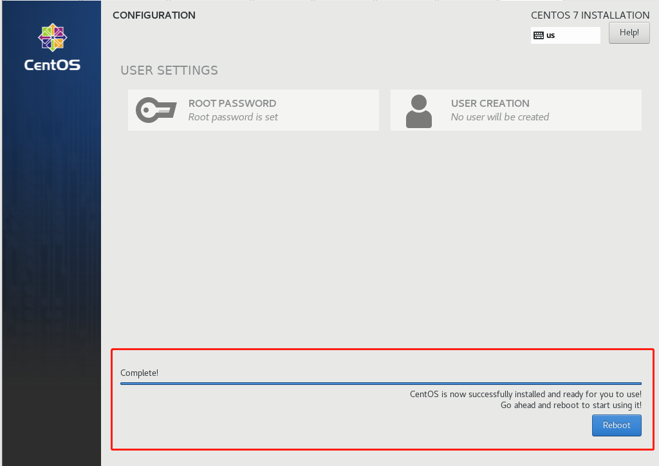
2.10.12 安装完毕进行重启

Slide 34
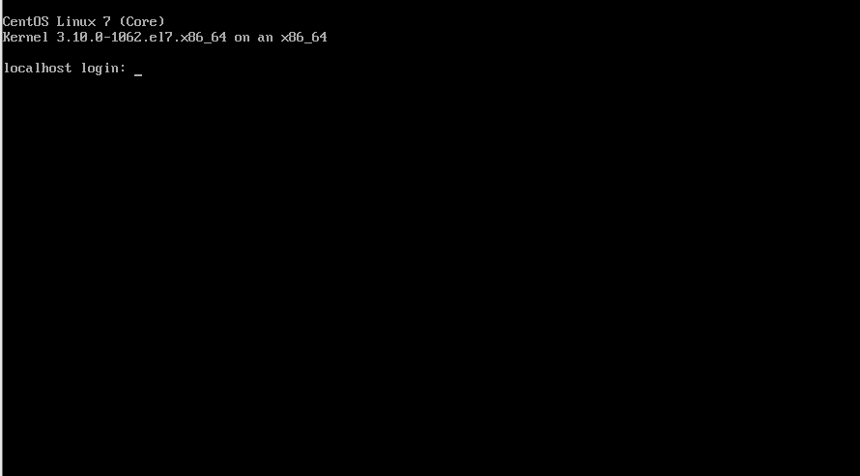
2.10.13 系统已经安装完毕登录使用

Slide 35
第三章：Linux操作系统的文件系统及其结构

Slide 36
3.1 文件与目录的基本概念
文件：是用来存储信息的基本结构，它是被命名（文件名）的存储在某种介质（磁盘，光盘，磁带等）上的一组信息的集合。
从技术上讲，文件不能存贮任何数据，它只是一个用来指向它们相应的索引节点（inode）的名字，索引节点包含了文件的真正信息。
文件名：是文件的标识，由字母，数字，下划线，圆点组成。
扩展名：为了便于识别和管理，用扩展名作为文件名的一部分，中间.隔开
目录文件：用来管理和组织大量的文件，常称为目录

Slide 37
3.2 文件系统基本概念
文件系统是包括在一个磁盘（包括光盘，软盘，闪盘及其它存储设备）或分区的目录结构；一个可应用的磁盘设备可以包含一个或多个文件系统；如果您想进入一个文件系统，首先您要作的是（mount）文件系统；为了挂载（mount）文件系统，您必须指定一个挂载点；
文件系统是在一个磁盘（包括光盘，软盘，闪盘及其它存储设备）或分区组织文件的方法，如NTFS或FAT；
文件系统时文件的数据结构或组织方法。在Linux中，文件系统涉及两个非常独特的事情，目录树或在磁盘或分区上文件的排列；文件系统是基于操作系统的，建立在磁盘媒质上的可见体系结构，例如这种结构对于一个Linux用户来说可以用ls或其它工具可以看到；
文件系统时基于被划分的存储设备上的逻辑上单位上的一种定义文件的命名，存储，组织及取出的方法；
在计算机业，一个文件系统是有组织存储文件或数据的方法，目的是易于查询和存取。文件系统是基于一个存储设备，比如硬盘或光盘，并且包含文件文件物理位置的维护；也可以说文件系统也是虚拟数据或网络数据存储的方法，比如NFS

Slide 38
3.3 Linux文件系统类型
ext2 文件系统
ext2文件系统应该说是Linux正宗的文件系统，早期的Linux都是用ext2，但随着技术的发展，大多Linux的发行版本目前并不用这个文件系统了；之前Redhat和Fedora大多都建议用ext4，ext4文件系统是由ext2和ext3发展而来的。
ext3 是一个用于Linux的日志文件系统，ext3支持大文件；但不支持反删除操作
ext4 在功能与ext3在功能上非常相似，但支持大文件系统，提高了对碎片的抵抗力，有更高的性能以及更好的时间戳。
xfs 文件系统
centos7开始，预设的文件系统就由原来的ext4变成xfs文件系统了，因为EXT文件系统家族对于文件格式化方法，是采用预先规划出所有inode/block/metadata，然后未来系统可以直接取用，这种方法在磁盘的容量不大的时候还可以，但随着磁盘容量到达TB级，格式化将耗费大量时间，而xfs文件系统更适合高容量磁盘。
xfs是一个日志式文件系统，在资料的分布上主要分为三个部分:资料区（data section），文件系统活动登录区（log section）和实时运作区（realtime section）

Slide 39
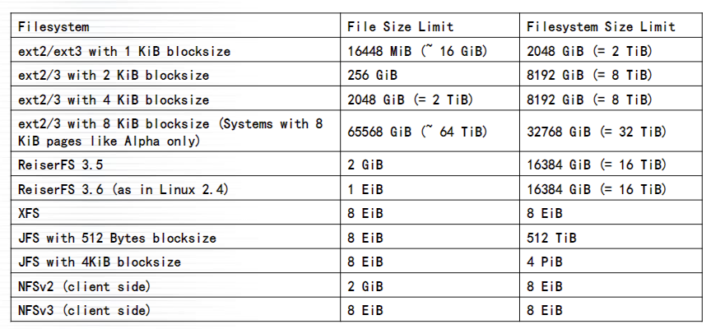
3.4 常用文件系统比较

Slide 40
3.5 文件系统的创建
文件系统的创建
这个过程是存储设备建立文件系统的过程，一般也被称为格式化或初始化，通过一些初始化工具来进行。一般的情况下每个类型的操作系统都有这方面的工具。在Linux中有mkfs系列工具
创建方法
以系统第二块硬盘为例：/dev/sdb
分区：#fdisk /dev/sdb
分区完毕后，硬盘识别为 /dev/sdb1
文件系统创建： #mkfs –t 文件系统类型 /dev/sdb1

Slide 41
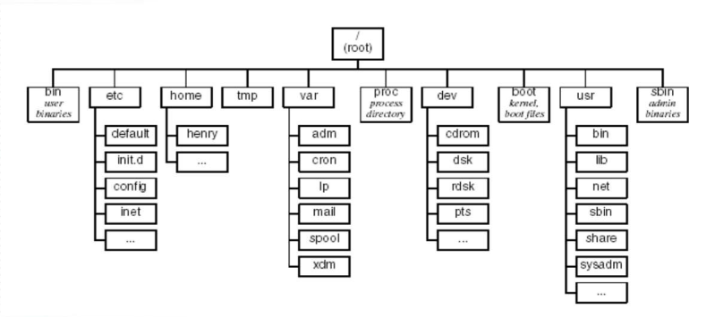
3.6 Linux系统的文件结构

Slide 42
3.6.1 Linux文件类型的定义
普通文件
文本文件：ASCII码形式存储
-开头，如：-rw-r--r-- 1 root root 3690 Mar 8 11:18 x
二进制文件：以二进制形式存储在计算机中，不可直接读，要通过相应的软件读取
-开头，如：-rwxrwxrwx 1 root root 87897 Jul 9 2021 x.sh
目录文件：d字母开头
如: drwxr-xr-x 2 root root 4096 Aug 2 2020 bin
设备文件
块设备文件：b字母开头
如: brw-rw---- 1 root disk 3， 1 Jan 30 2021 sda1
字符设备文件：c字母开头
如：crw------- 1 root root 4， 1 Jul 31 12:40 tty1

Slide 43
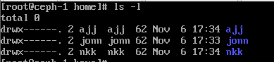
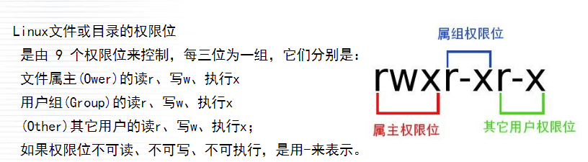
3.6.2 Linux文件权限的定义

Slide 44
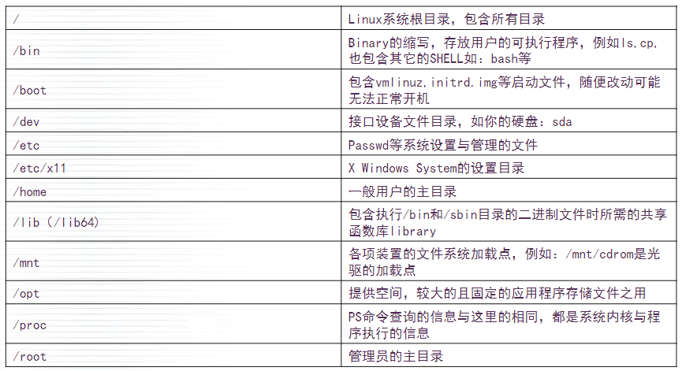
3.6.3 系统目录内容介绍

Slide 45
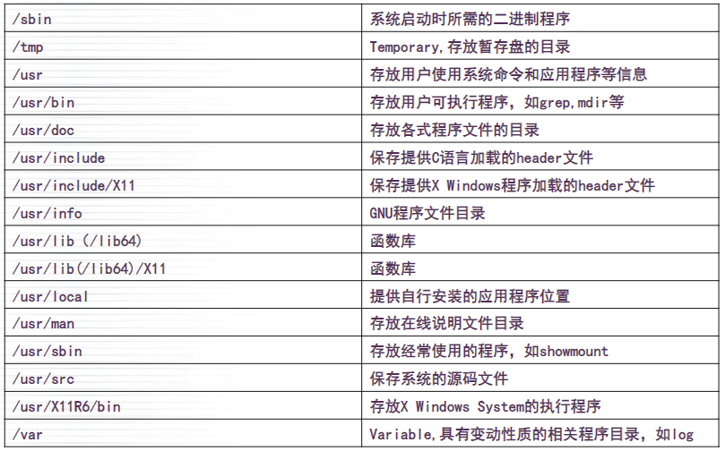
3.6.3 系统目录内容介绍

Slide 46
第四章: Linux操作系统的用户管理

Slide 47
4.1 Linux系统用户与任务的关系
理解Linux的单用户多任务，多用户多任务概念
Linux 的单用户多任务
单用户多任务；一个用户，为了完成工作，执行了多个任务；当然其它的人还能以远程登录过来，也能做其它的工作
Linux的多用户，多任务
举个例子，比如一台服务器，上面有FTP用户，系统管理员，web用户，常规普通用户等，在同一时刻，有的可能在上传软件包管理子站；在与此同时，可能还会有系统管理员在维护系统；不同用户所具有的权限也不同，要完成不同的任务需要不同的用户，也可以说不同的用户，可能完成的工作也不一样；
值得注意的是：多用户多任务并不是大家同时挤到一起在一台机器的键盘和显示器前来操作机器，多用户可能通过远程登录来进行，比如对服务器的远程控制，只要有用户权限任何人都是可以上去操作或访问的；

Slide 48
4.2 Linux系统用户和组的概念
用户（user）的概念
Linux 是真正意义上的多用户操作系统，Linux系统中可建若干用 户（user），在Linux系统中的一些用户是用来完成特定任务的。
用户组（group）的概念
用户组（group）就是具有相同特征的用户（user）的集合体；比如有时要让多个用户具有相同的权限，比如查看，修改某一文件或执行某个命令，这时需要用户组，把用户都定义到同一个用户组，通过修改文件或目录的权限，让用户组具有一定的操作权限，这样用户组下的用户对该文件或目录都具有相同的权限，这是通过定义组和修改文件的权限来实现的；
用户和用户组的对应关系是：一对一，多对一，一对多或多对多
一对一：某个用户可以是某个组的唯一成员；
多对一：多个用户可以是某个唯一的组的成员，不归属其它用户组
一对多：某个用户可以是多个用户组的成员
多对多：多个用户对应多个用户组，并且几个用户可以是归属相同的组；其实多对多的关系是前
面三条的扩展；理解了上面的三条，这条也能理解

Slide 49
4.3 Linux系统用户和组的配置
与用户（user）和用户组（group）相关的配置文件
与用户（user）相关的配置文件
/etc/passwd 注：用户（user）的配置文件；
/etc/shadow 注：用户（user）影子口令文件；
与用户组（group）相关的配置文件
/etc/group 注：用户组（group）配置文件；
/etc/gshadow 注：用户组（group）的影子文件；

Slide 50
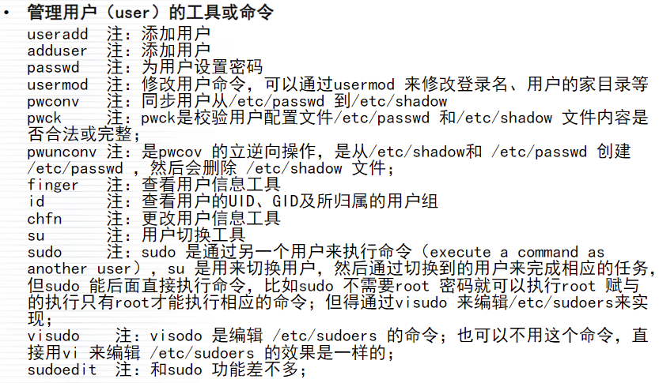
4.3.1 Linux系统用户管理的命令

Slide 51
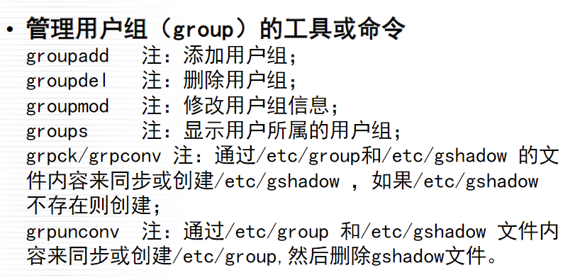
4.3.2 Linux系统用户组管理的命令

Slide 52
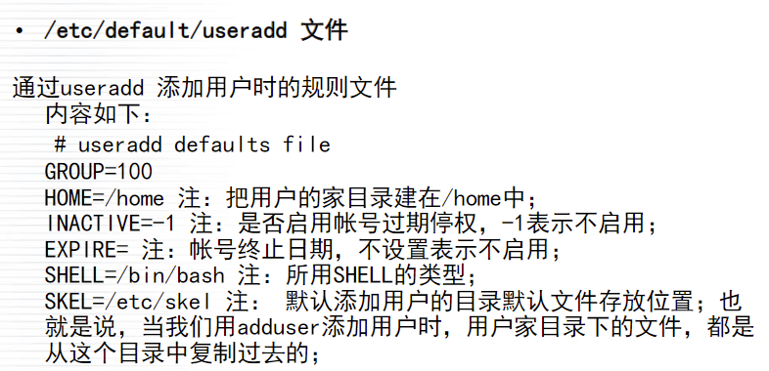
4.3.4 Linux系统用户管理相关文件

Slide 53
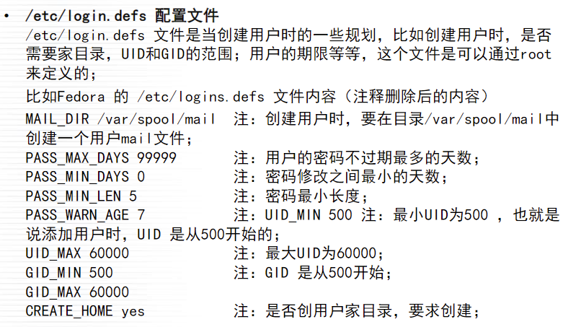
4.3.5 Linux系统用户管理相关文件

Slide 54
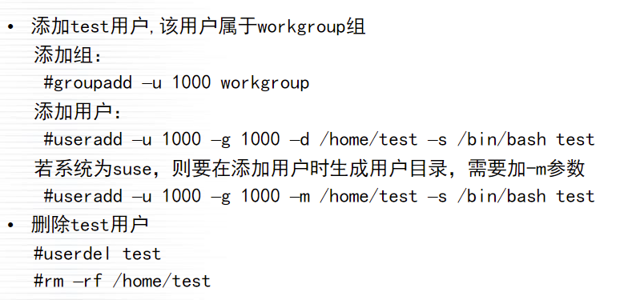
4.3.6 Linux系统用户管理举例

Slide 55
第五章：Linux操作系统常用命令详解

Slide 56
本章内容
文件目录类命令
系统信息类命令
通信网络类命令

Slide 57
5.1 文件目录类命令
浏览目录命令：cd dir ls
浏览文件命令: cat more less
目录操作命令: mk dir rm dir
文件操作命令: touch rm cp mv ln
tar gzip gunzip whereis whatis

Slide 58
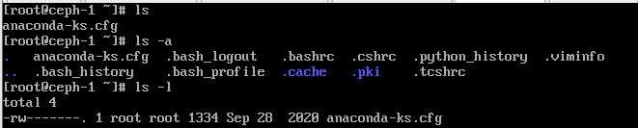
5.1.1 列出文件列表的ls命令
ls（list）是一个非常有用的命令，用来显示当前目录下的内容。
配合参数的使用，能以不同的方式显示目录内容。下面是一下
常用的范例
格式: ls[参数] [路径或文件名]

Slide 59
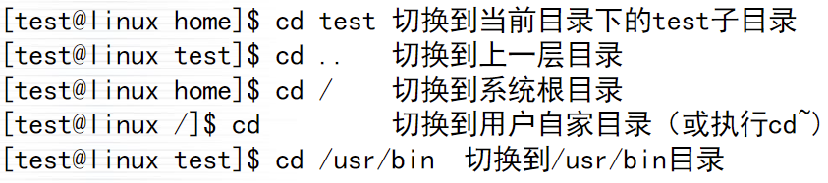
5.1.2 切换目录的cd命令
cd （change directory）命令可以让用户切换当前目录。范例如下：

Slide 60
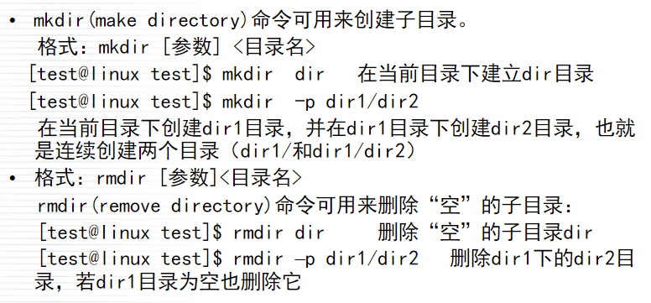
5.1.3 创建目录的mkdir，删除目录大的rmdir命令

Slide 61
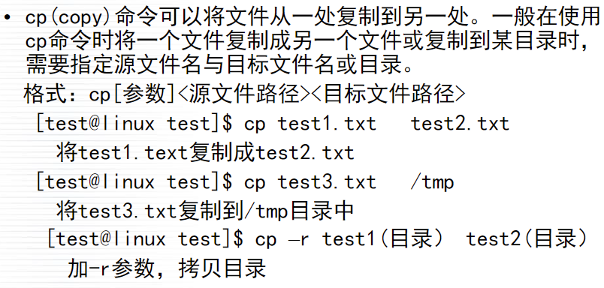
5.1.4 复制文件的cp命令

Slide 62
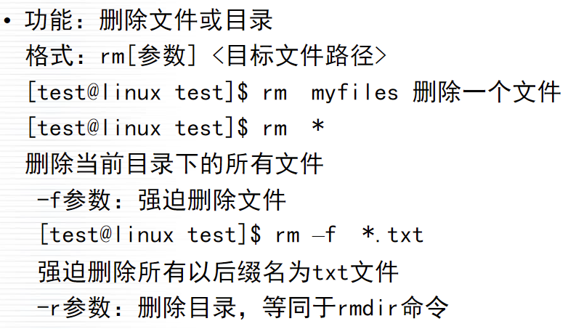
5.1.5 删除文件或目录rm命令

Slide 63
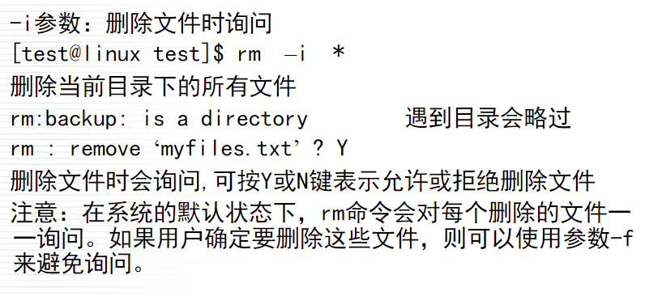
rm命令参数-i使用

Slide 64
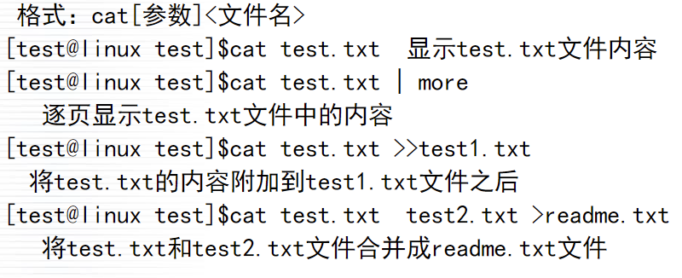
5.1.6 cat 命令
功能：用于显示文件的内容，也可以将数个文件合并成一个文件。

Slide 65
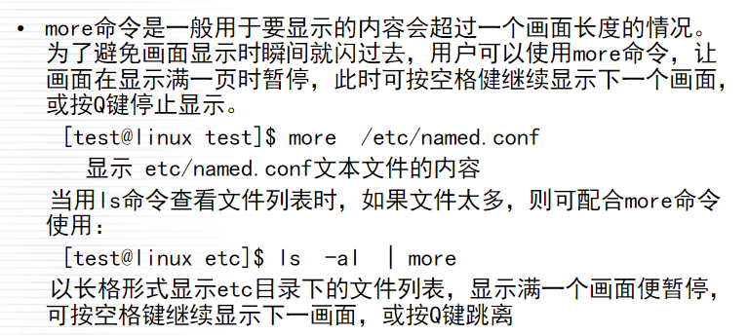
5.1.7 more命令

Slide 66
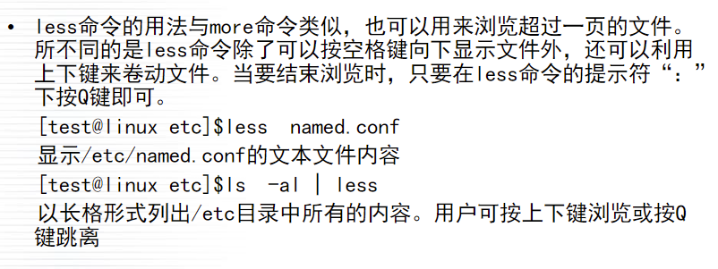
5.1.8 less命令

Slide 67
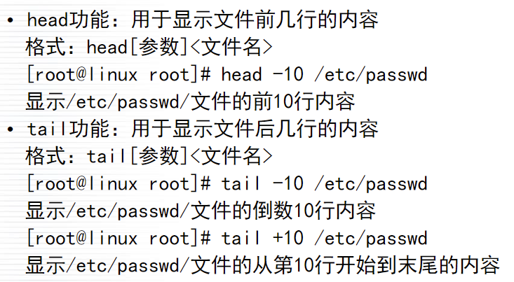
5.1.9 显示命令head，tail

Slide 68
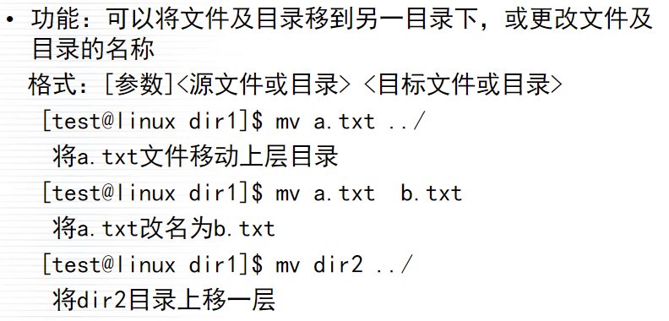
5.1.10 移动或更改文件，目录名称的mv命令

Slide 69
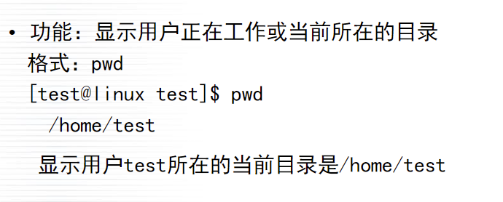
5.1.11 显示当前目录的pwd命令

Slide 70
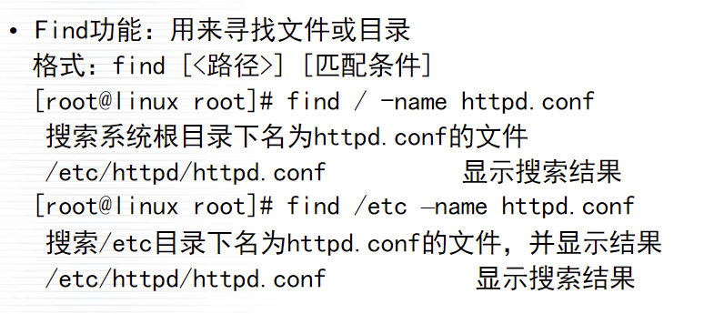
5.1.12 find命令

Slide 71
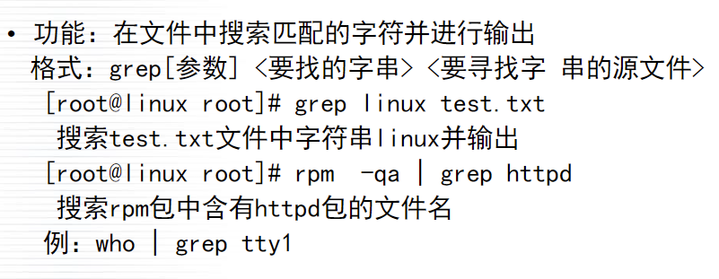
5.1.13 grep命令

Slide 72
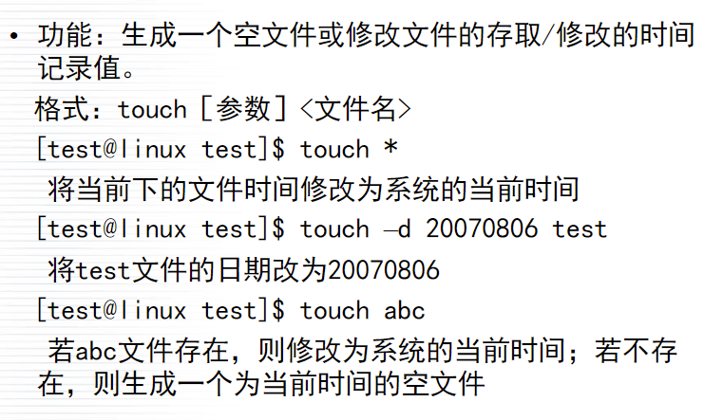
5.1.14 touch命令

Slide 73
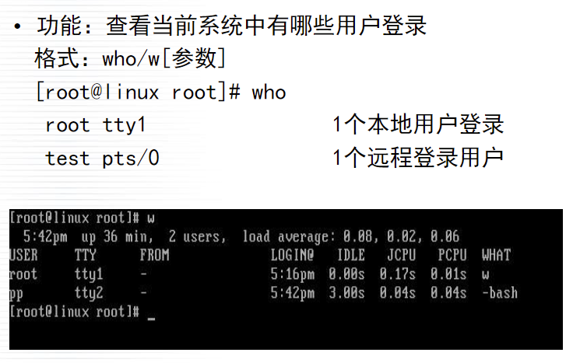
5.1.15 who或w命令

Slide 74
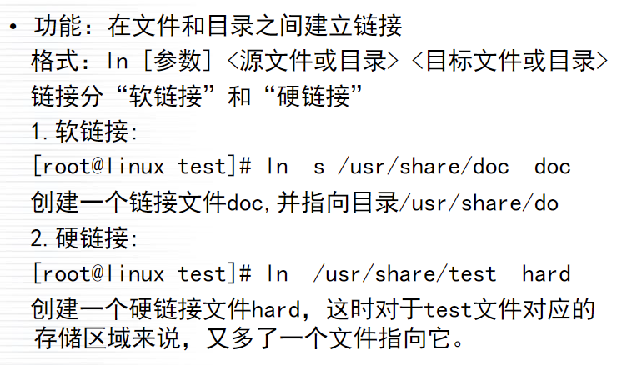
5.1.16 ln命令

Slide 75
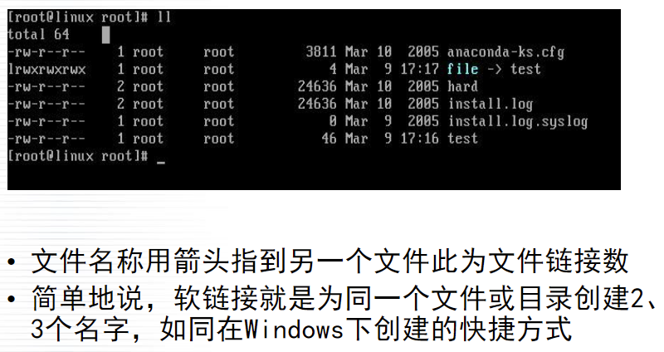
硬链接与软链接

Slide 76
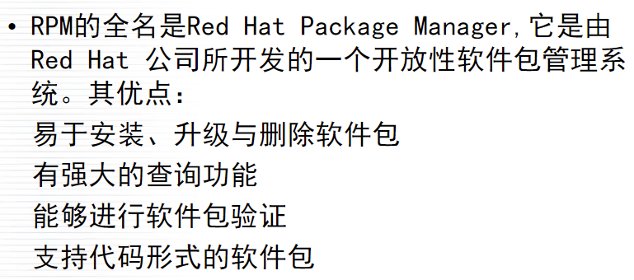
5.1.17 软件包管理命令（RPM）

Slide 77
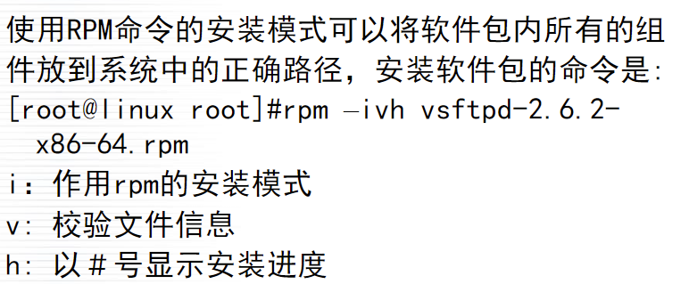
软件包的安装

Slide 78
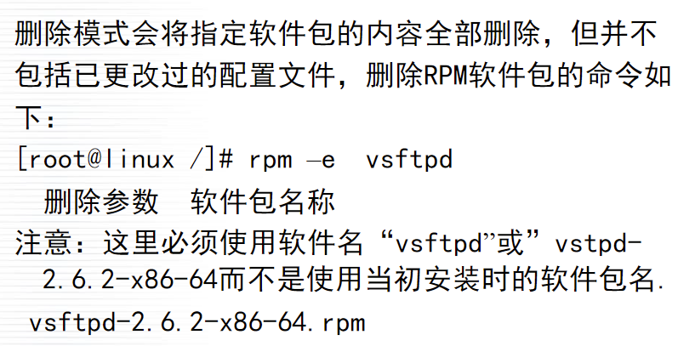
软件包的删除

Slide 79
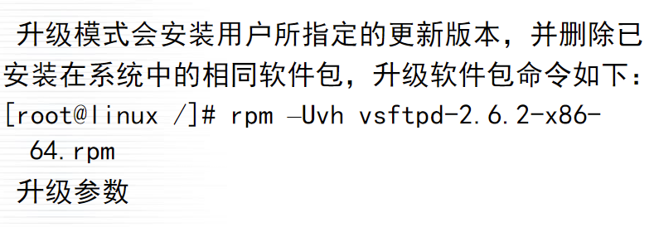
软件包的升级

Slide 80
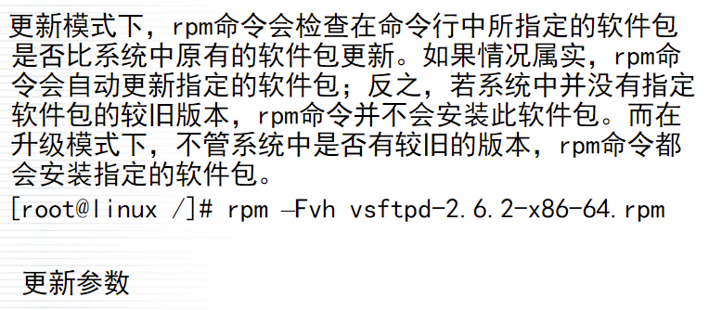
软件包更新

Slide 81

软件包查询

Slide 82

5.1.18 打包命令tar

Slide 83

tar命令范例

Slide 84

5.1.19 gzip和gunzip

Slide 85

gzip和gunzip命令

Slide 86

5.1.20 date，cal，clock

Slide 87

显示日历或年历的cal命令

Slide 88

5.2 系统信息类命令

Slide 89

5.2.1 dmesg命令
功能：显示系统诊断信息，操作系统版本号，物理内存大的大小以及其它信息

Slide 90

5.2.2 df命令
功能：用于查看文件系统的各个分区的占用情况

Slide 91

5.2.3 du命令
功能: 查看某个目录中各级子目录所使用的硬盘空间数
格式:du [参数] <目录数>

Slide 92

5.2.4 free命令
功能：用于查看系统内存，虚拟内存（交换空间）的大小占用情况

